Slide 1
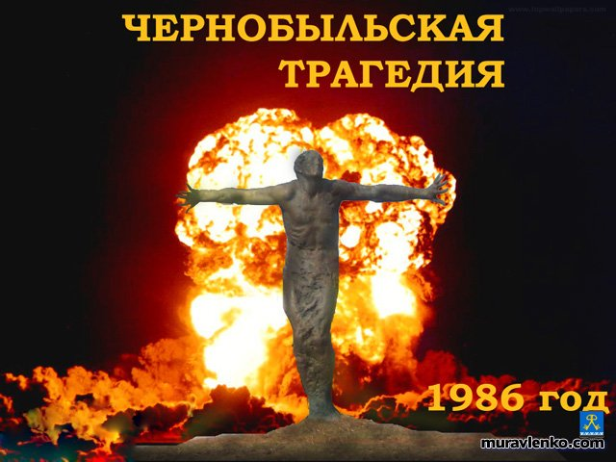
Чернобыль – черная быль

Slide 2
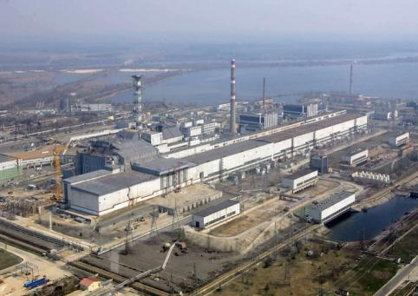
До взрыва
Общий вид на Чернобыльскую АЭС 26 апреля 1986 года
(до взрыва).

Slide 3
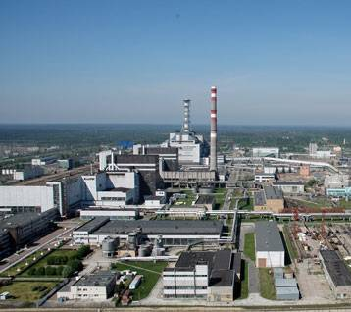
26 апреля 1986 года на том самом 4-ом энергоблоке на ЧАЭС, произошел взрыв, который полностью разрушил реактор. В результате аварии произошел выброс в окружающую среду радиоактивных веществ.

Slide 4
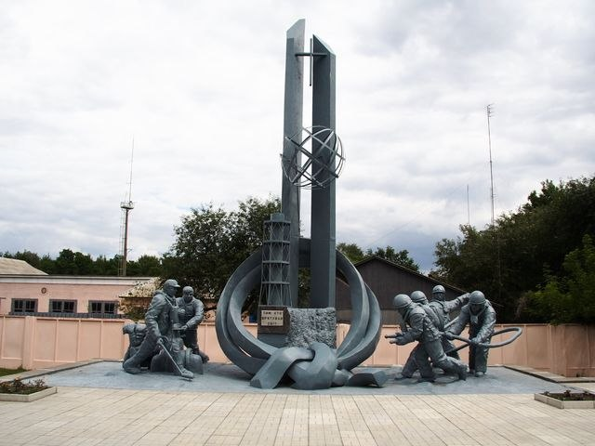

Slide 5
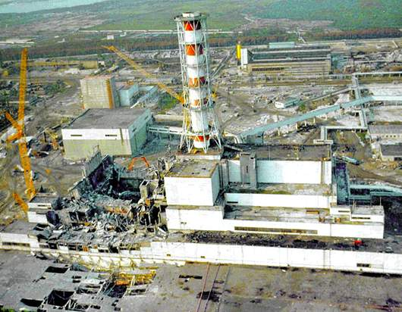

Slide 6
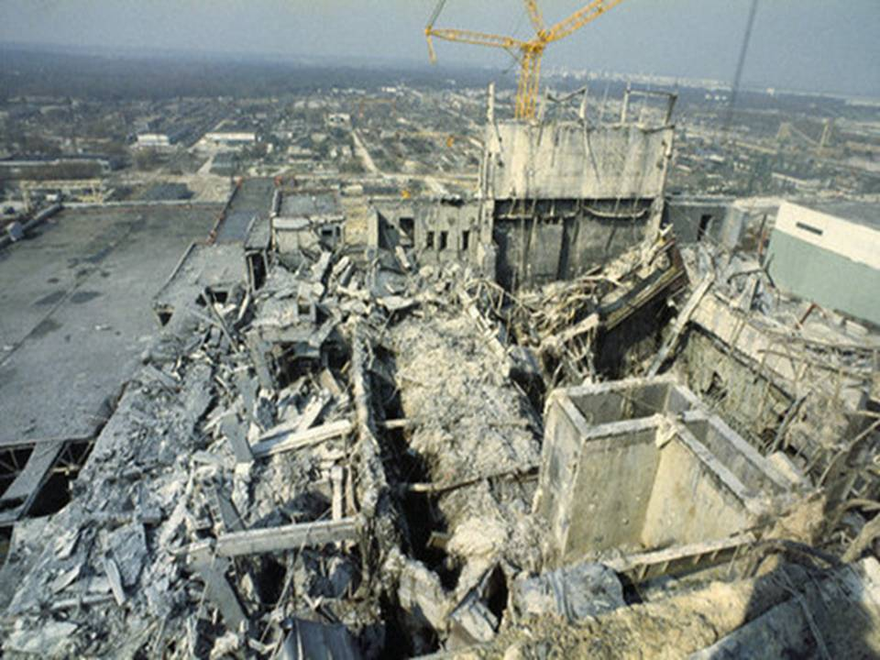

Slide 7
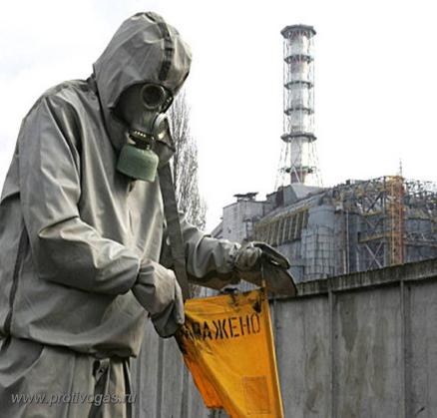
Ликвидатор – долг чести или приговор?

Slide 8
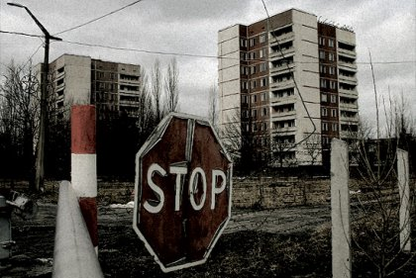

Slide 9
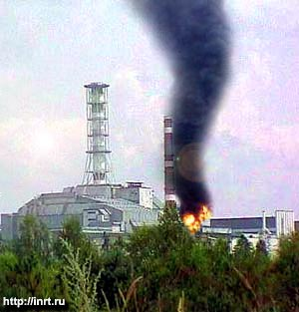

Slide 10
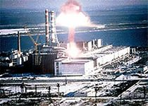

Slide 11
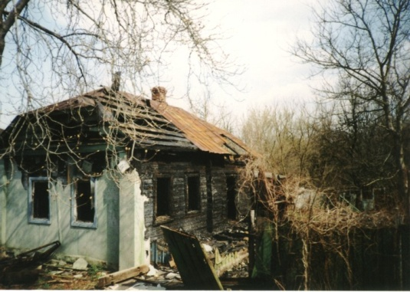
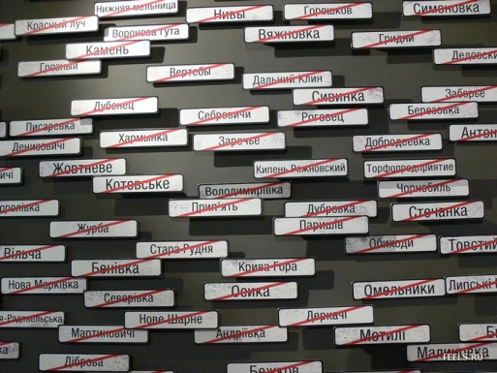

Slide 12
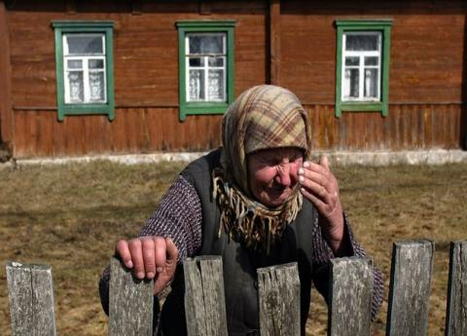
Жители пострадавшей деревни
Плачущая женщина у своего дома в пострадавшей от катастрофы деревне. Родные в запретной зоне, в 45 км от Чернобыльской АЭС. Десятки поселков и деревень в зараженной зоне опустели, а их жителей эвакуировали. Однако, несмотря на предупреждения о радиации, многие жители вернулись в дома, так как не смогли прижиться в другом месте.

Slide 13
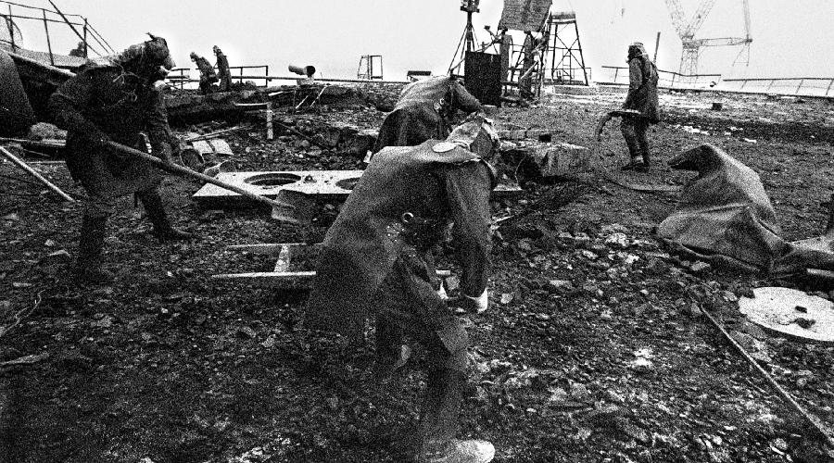

Slide 14
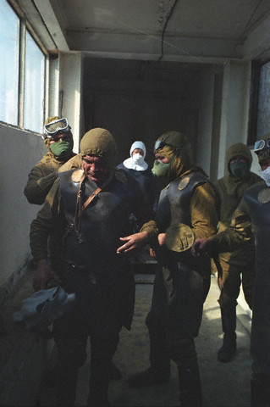
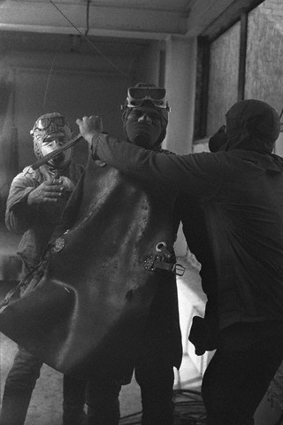

Slide 15
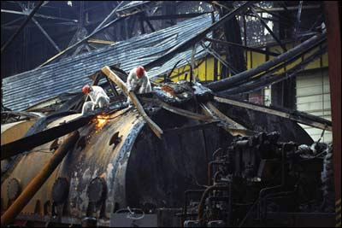
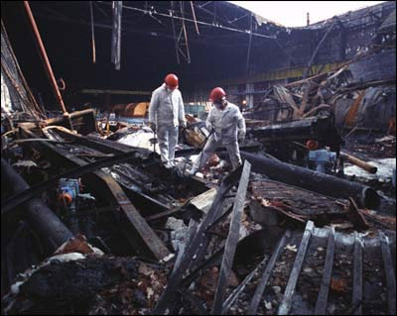
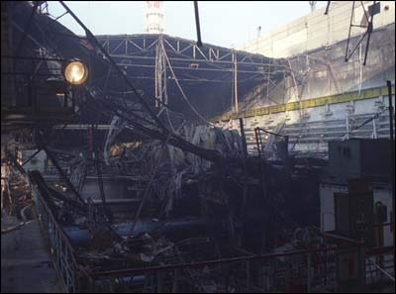
Все это непрерывно сменялось в том же неистовом темпе, от которого нельзя было отказаться - радиация гнала.»

Slide 16
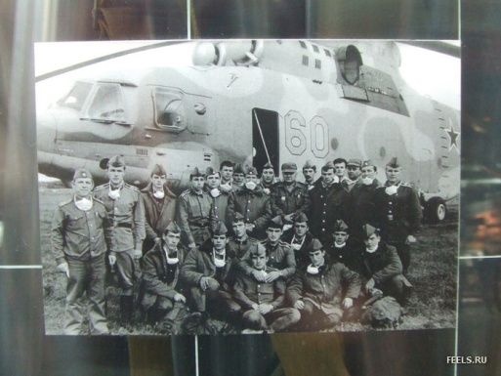
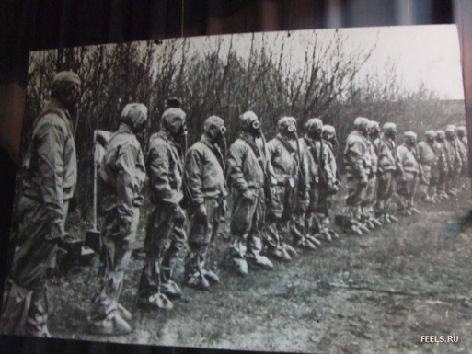
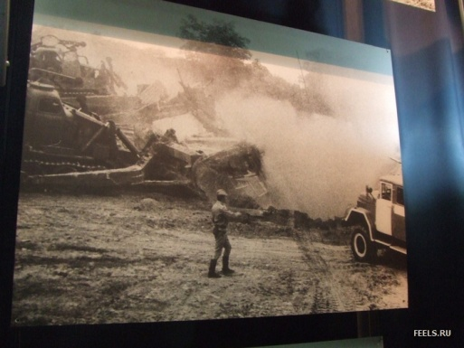

Slide 17
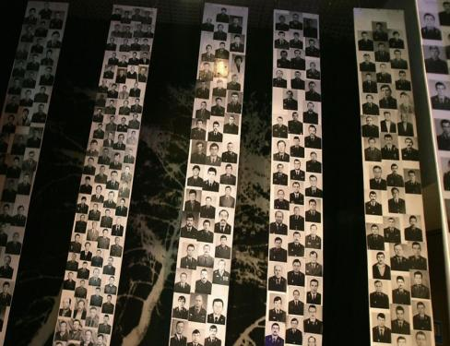
Ликвидаторы взрыва
Фотографии рабочих Чернобыльской АЭС, ликвидаторов последствий взрыва в
1986 году, в музее в Киеве.

Slide 18
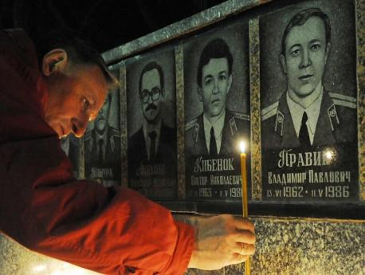
Свеча памяти

Slide 19
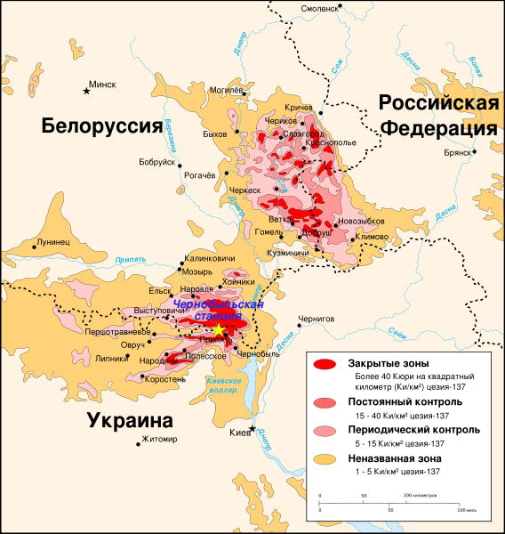

Slide 20
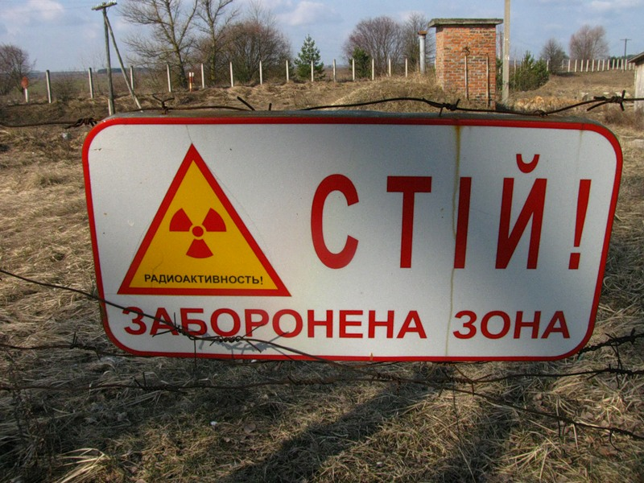

Slide 21
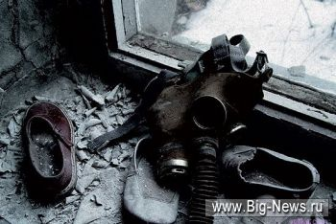

Slide 22
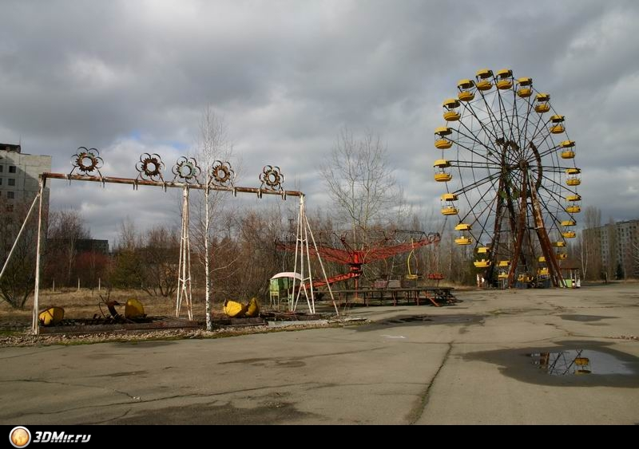

Slide 23
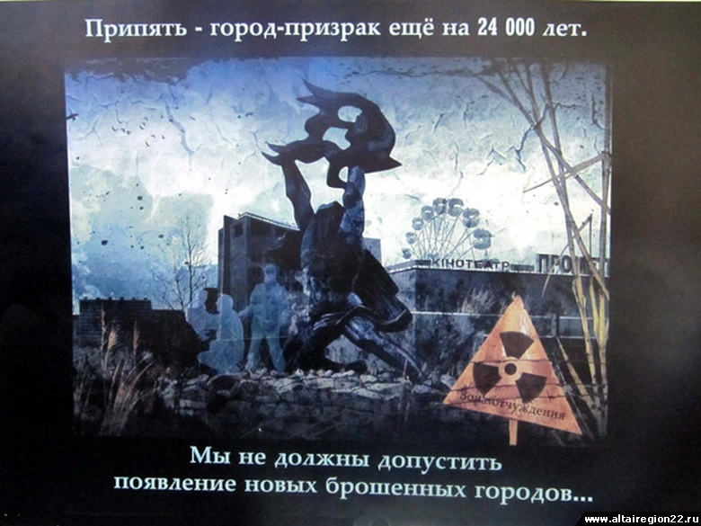

Slide 24
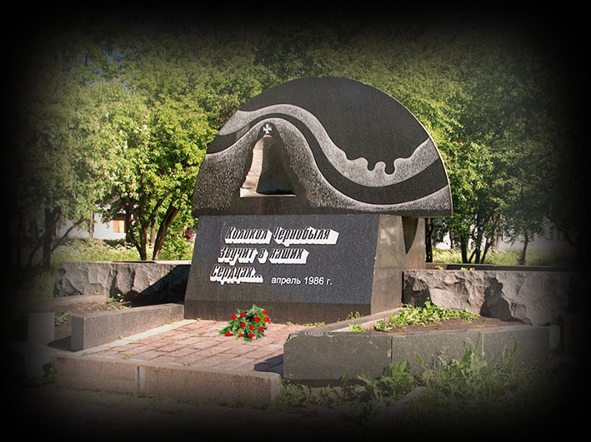


Slide 25
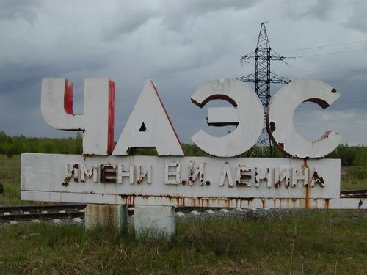
Это не должно повториться!

Slide 26
Помнить о лрошлом – смотреть в будущее

Slide 27

Берегите нашу Землю!!!

